Slide 2
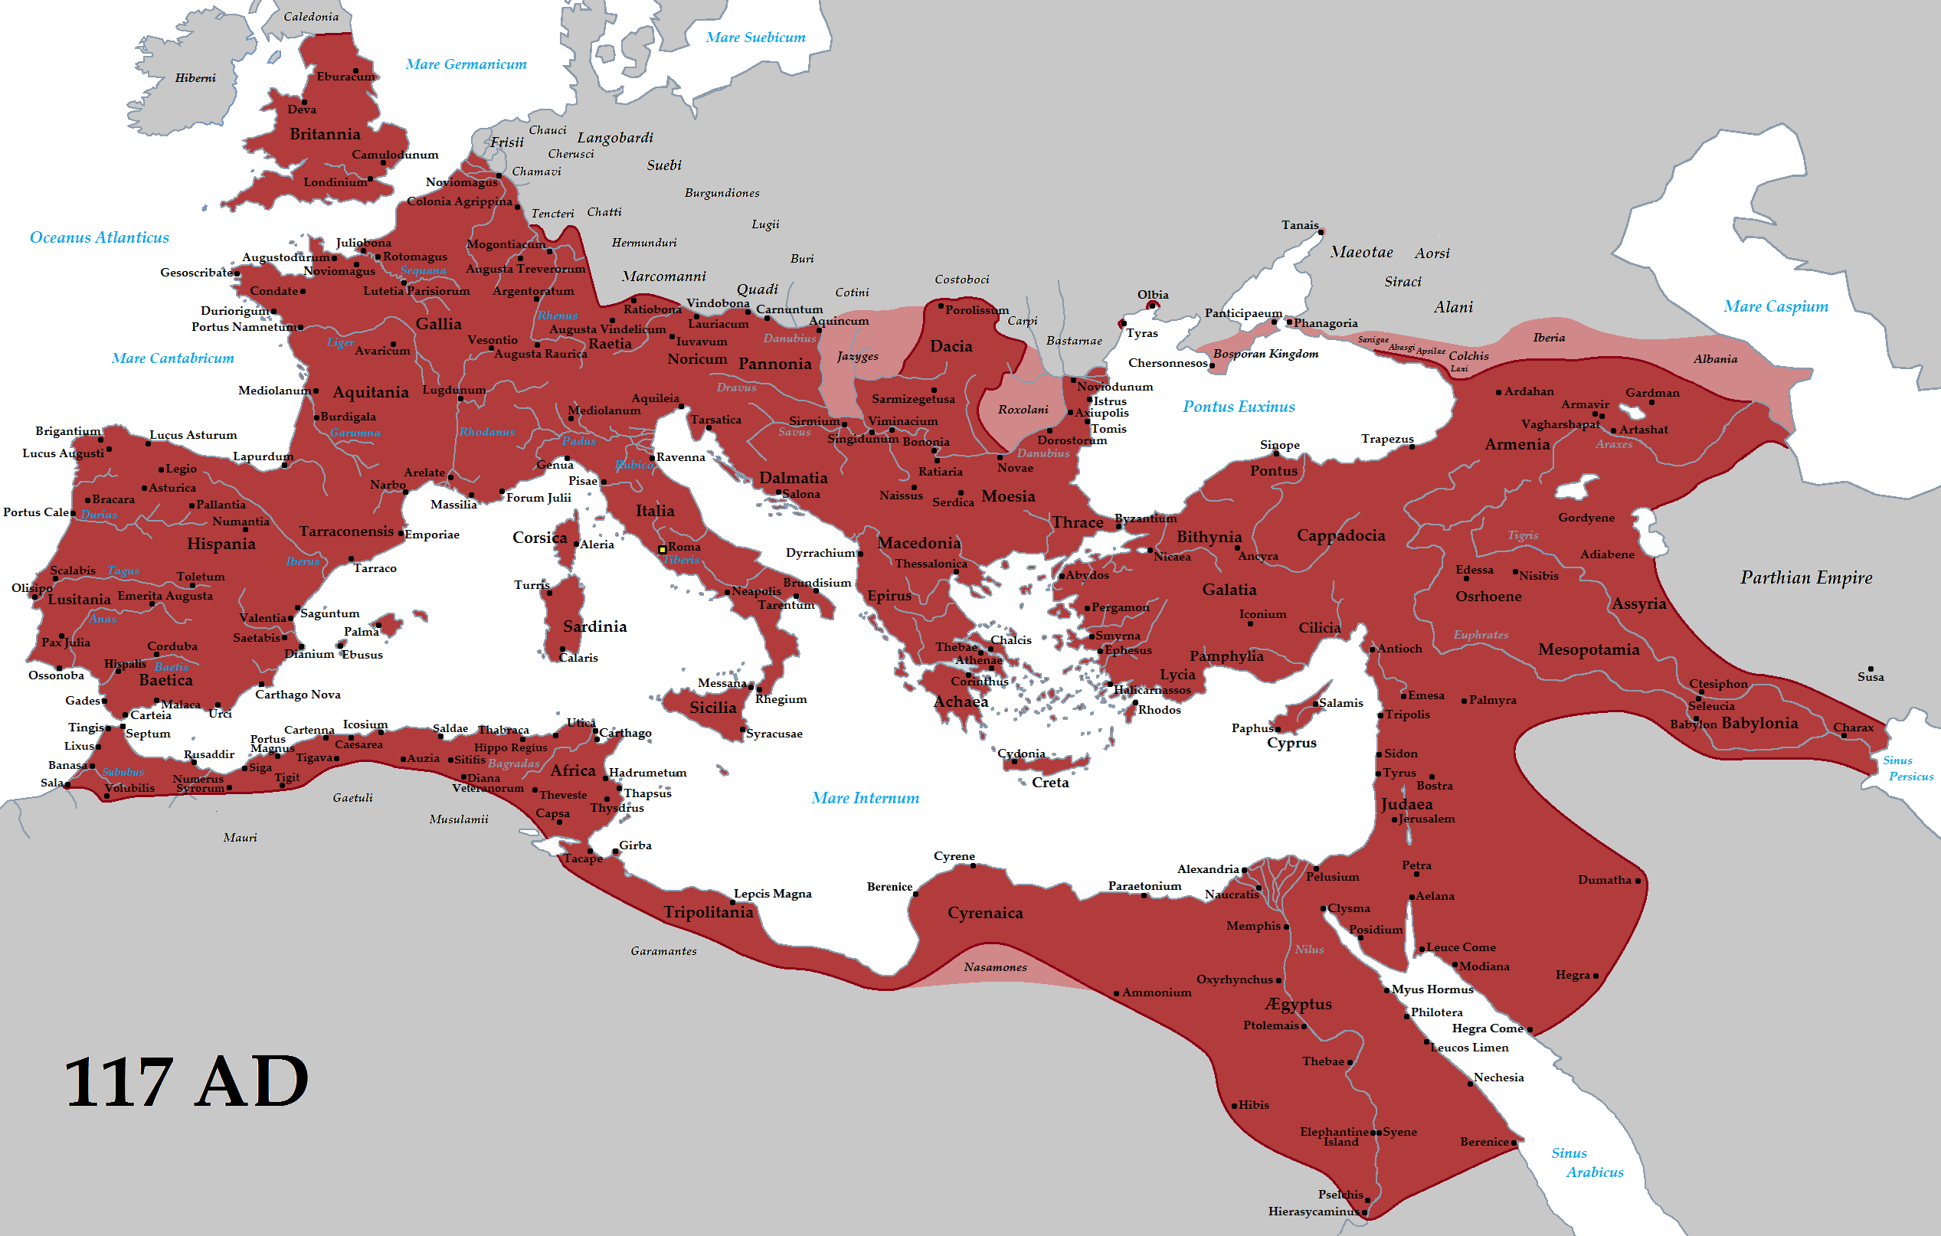
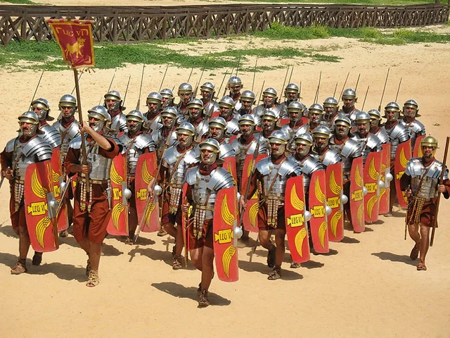
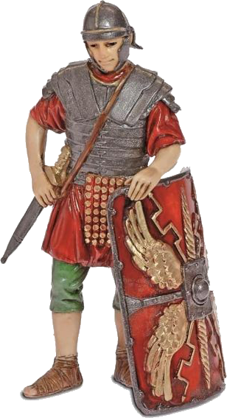
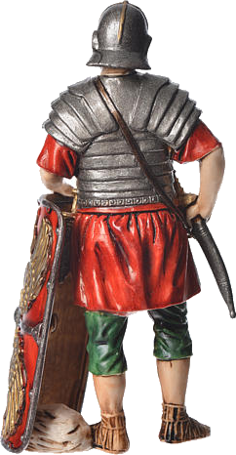
Římská říše dominovala světu mnohem déle než jiné velké říše. Říše začala kolem roku 168 př.n.l. a ukončila svou hegemonii, když římský císař, Romulus Augustus byl sesazen německým králem Odoakerem v roce 476 n.l. Armády legionářů byly klíčem k tomuto velkému úspěchu. Tyto armády byly skutečným lidským válečným strojem. Jeho jednotky se staly nejefektivnější vojenskou organizací v historii. Byla to pro-fesionální armáda, složená z dobře disciplinovaných a přísně vycvi-čených vojáků. Ale jeho výsledky v bitvě byly připisovány jeho brnění.
De Tataryn - Trabajo propio, CC BY-SA 3.0, https://commons.wikimedia.org/w/index.php?curid=19625326
V listu Efezským Pavel přirovnává zbroj vojáka k brnění, které Bůh dává křesťanovi. Můžeme to číst v listě Efezským 6,10-18. Pojďme odpovědět na ně-které důležité otázky a do-zvědět se více o tomto brnění.

Slide 3
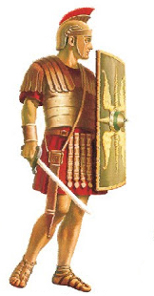
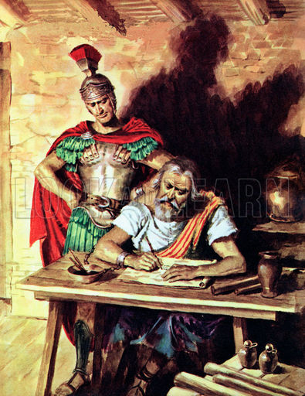
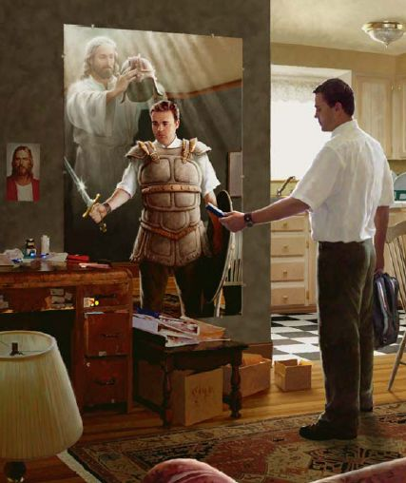
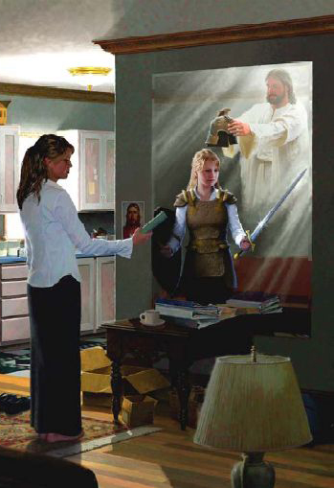
Co inspirovalo Pavla k jeho přirovnání římské zbroje ke křesťanskému životu?
“Když jsme přišli do Říma, dostal Pavel dovolení, že může bydlet v soukromém bytě s vojákem, který ho bude hlídat (Skutky 28,16)
Apoštol Pavel byl odveden do Říma jako vězeň a na dva roky připoután řetězy k vojákovi. Pavel tedy velmi dobře znal brnění římských vojáků.
Ze zkušenosti jsem poznal velký konflikt, který prožívá každá lidská bytost. Věděl, že bitevní pole pro tento intenzivní duchovní boj není kus pozemské nemovitosti, ale lidské srdce.
Jak Ježíš, tak ďábel mají velký zájem na tom, aby se zmocnili naší mysli a srdce. Proto Pavel vybízí křesťany, aby nebyli pouhými diváky nebo pokojnými prostředníky v tomto hrozném konfliktu, ale aby bojovali v předních liniích.

Slide 4
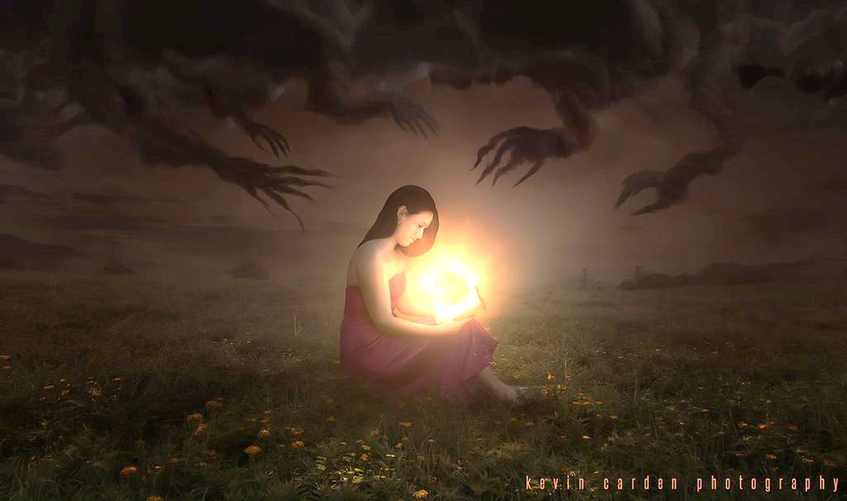
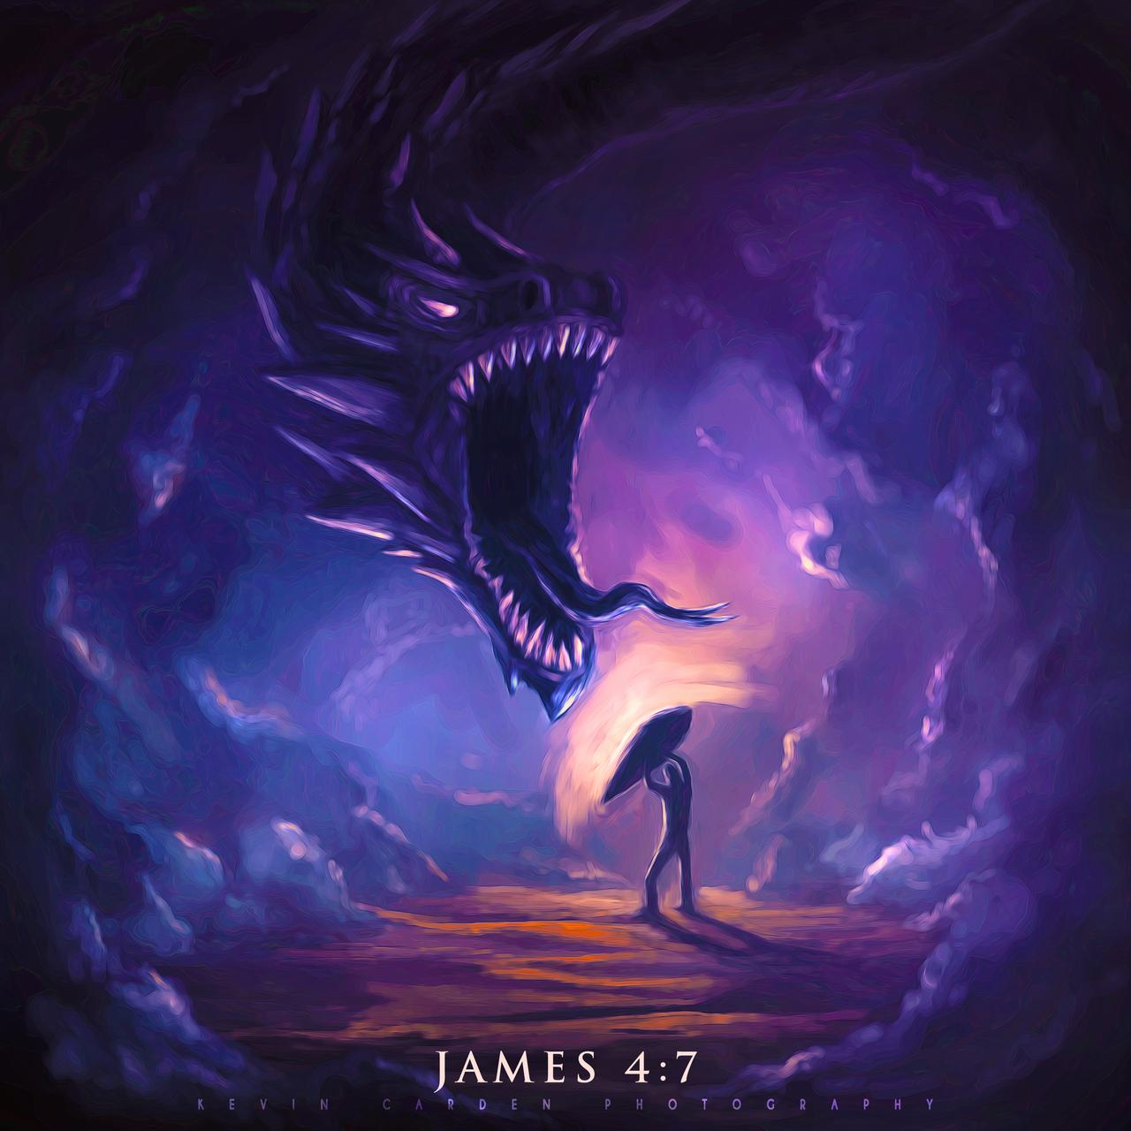
Proti komu bojujeme? Koho tyto verše popisují?
“Nevedeme svůj boj prooti lidským nepřátelům, ale proti mocnostem, silám a všemu, co ovládá tento věk tmy, proti nadzemským duchům zla” (list Efezským 6,12)
Kdyby lidské bytosti mohly znát počet zlých andělů, kdyby mohly znát jejich lstivost a jejich činnost, bylo by mnohem méně pýchy a lehkomyslnosti. Satan je kníže démonů. Zlí andělé, kterým vládne, plní jeho příkazy. Jejich prostřed-nictvím rozmnožuje své agenty po celém světě. Podněcuje všechno zlo, které existuje v našem světě.
Ale i když knížectví a mocnosti temnoty jsou početná a neustále působí ve své činnosti, přesto by se křesťan nikdy neměl cítit bezmocný nebo znechucený. Nemůže doufat, že unikne pokušení, protože podkopává satanskou účinnost. Ten, kdo poslal legii mučit lidskou bytost, nemůže být odmítnut pouze lidskou moudrostí nebo lidskou silou.
Když Pán mluví o Satanovi, prohlašuje, že v něm není žádná pravda. Kdysi byla krásná, zářící světlem; ale Slovo Boží o něm prohlašuje: "Tvé srdce bylo pozved-nuto pro tvou krásu.“
Satan podněcoval jiné ke vzpouře a poté, co byli svrženi z nebe, shromáždil je do smlouvy, že bude člověku činit všechno možné zlo jako jediný prostředek k ublížení Bohu. Již vyloučen z nebe, rozhodl se pomstít tím, že poškodí Boží dílo. (EGW: MS 33, 1911. BC k Efezským 6,12)

Slide 5
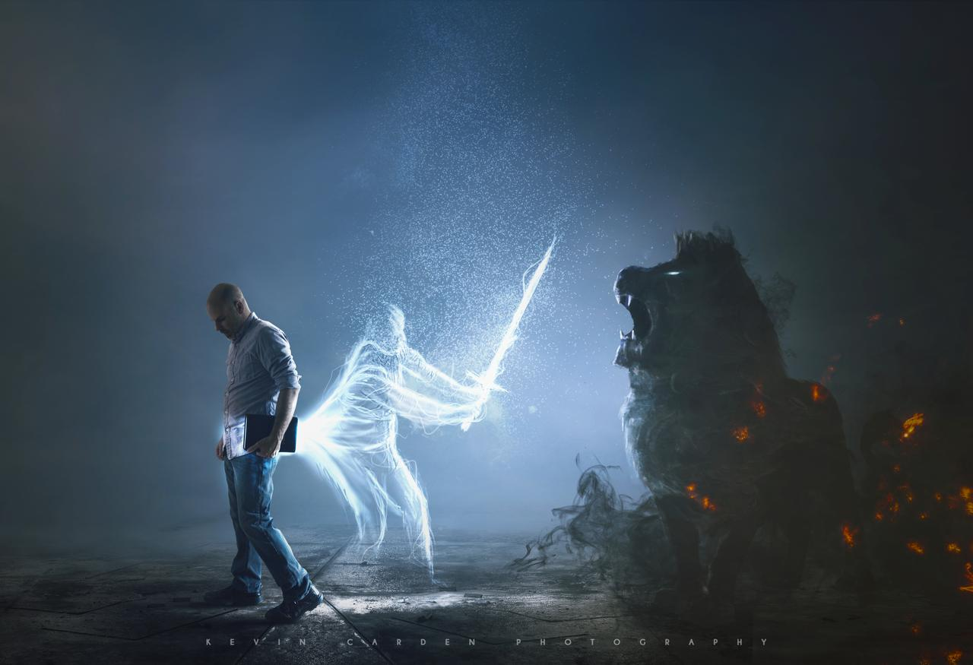
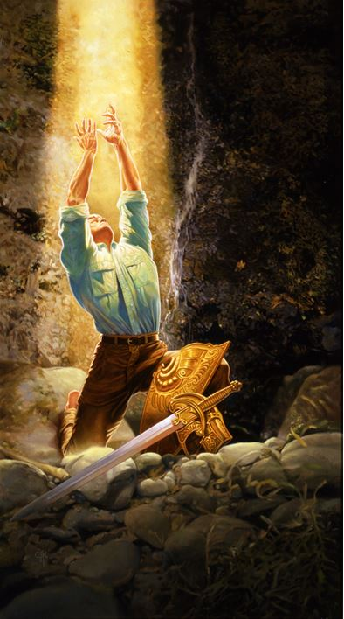
Jak silný a v jakém stavu je náš nepřítel?
“Buďte střízliví! Buďte bdělí! Váš protivník, ďábel, obchází jako ´lev řvoucí´ a hledá, koho by pohltil” (1. list Petrův 5,8)
Petr vidí za vším pronásledováním, které postihlo jeho čtenáře, nejvyššího nepřítele: satana. Vidí ho jako hladového lva, který řve, aby vyděsil a chytil svou kořist. Přiměřená postava ďábla, který pronásledováním způsobuje, že se křesťané bojí, aby je donutil k hazardu. Nebo hledají různé způsoby, jak svou kořist ohrazit. Lev nečeká, až kořist půjde do jeho doupěte, ani Satan nesedí a nečeká, až jeho oběti spadnou do jeho sítí. Chodí z místa na místo a hledá způsoby, jak dopadnout ty, které chce učinit svými oběťmi. Stejně jako lev požírá svou kořist, tak i Ďábel vytrhává své oběti z lůna církve a požírá je.
Proč jsme slabší než nepřítel?
“Nevedeme svůj boj proti lidským nepřátelům, ale proti mocnostem, silám a všemu, co ovládá tento věk tmy, proti nadzemským duchům zla” (list Efezským 6,12)
Kdyby náš konflikt byl jen s lidmi, potřeba brnění by nebyla tak zřejmá. Ale musíme se vypořádat s ďáblovými úskoky a jemnostmi. Pokušení, která Kristus vytrpěl, ukazují, jak rafinovaná je ďáblova metoda, vždy zaměřená na nejslabší místa lidské přirozenosti (Matouš 4,1-11; 2. list Korintským 2,11; list Efezským 2,2; 4,17; 1. list Petrův 2,11; 5:8). Je mnohem snazší postavit se deklarovanému nepříteli než tomu, kdo se schovává za podvod. Boží zbroj je vyrobena k obraně právě proti takovým mazaným útokům, které by jinak zničily křesťanského bojovníka.(EGW: BC k listu Efezským 6,11)

Slide 6
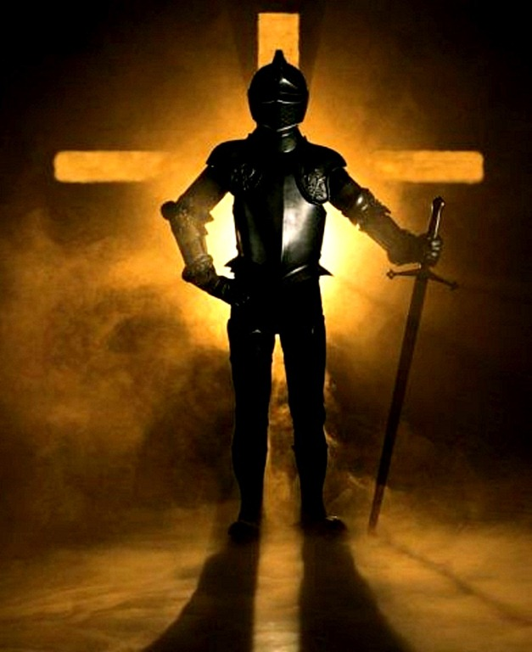
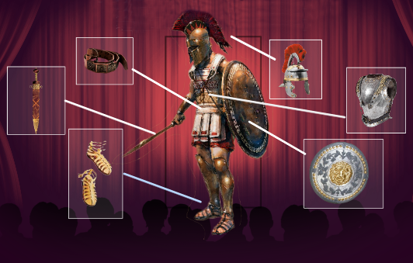
Proč bychom měli brát Boží zbroj ze dvou důvodů? (list Efezským 6,11.13)
“Oblecte plnou Boží zbroj, abyste mohli odolat ďáblovým svodům” (list Efezským 6,11)
“Proto vezměte na sebe plnou Boží zbroj abyste se mohli v den zlý postavit na odpor, všechno překonat a obstát” (list Efezským 6,13)
Voják chráněný pouze polovičním brněním může za svou nedbalost a lehkomyslnost draze zaplatit. Půjde do bitvy s falešným pocitem bezpečí, protože nepřítel nepochybně zaútočí na nechráněné části. Křesťan je zranitelný v mnoha bodech a často se ukáže, že to, co pova-žuje za svou nejsilnější stránku tváří v tvář pokušení, je nejslabší. Tak jako řetěz není silnější než jeho nejslabší článek, křesťan není silnější než jeho nejnedostatečnější charakterový rys. Vzhledem k rozmanitosti nepřátel, kterým je třeba čelit, a mnoha slabostem těla, bude stačit pouze plné brnění.
Co to znamená stát pevně?
“… všechno překonat a obstát” (llist Efezským 6,13)
Křesťan, který z Boží milosti vykonal vše, co bylo v jeho silách, se může cítit bezpečně. (EGW: BC k listu Efezským 6,13) Neupadne do satanových pokušení a triků a nic a nikdo ho nemůže odloučit od Boha.
Má zbroj, kterou mu Bůh poskytuje, bez ohledu na to, jak tvrdá bude bitva, Satan ho nebude schopen srazit dolů. Bude stát pevně ve svém postavení.

Slide 7
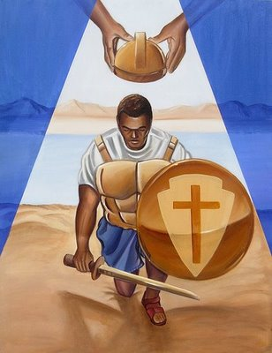
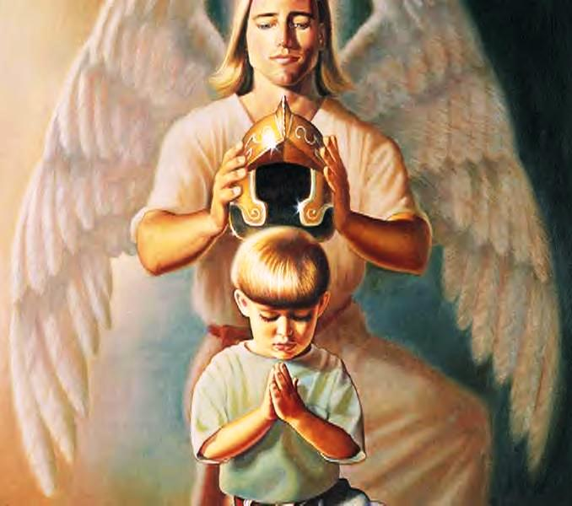
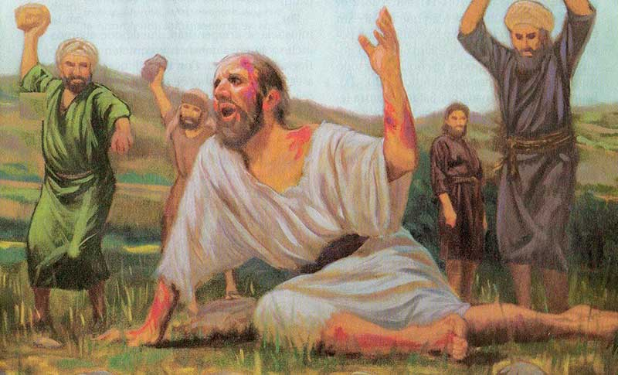
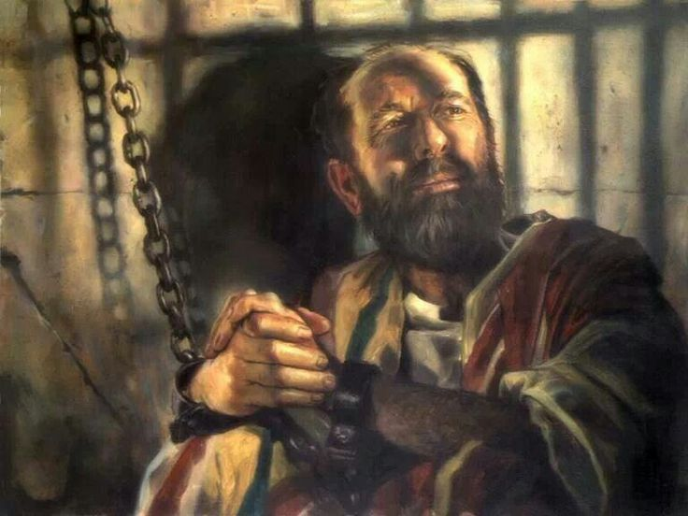
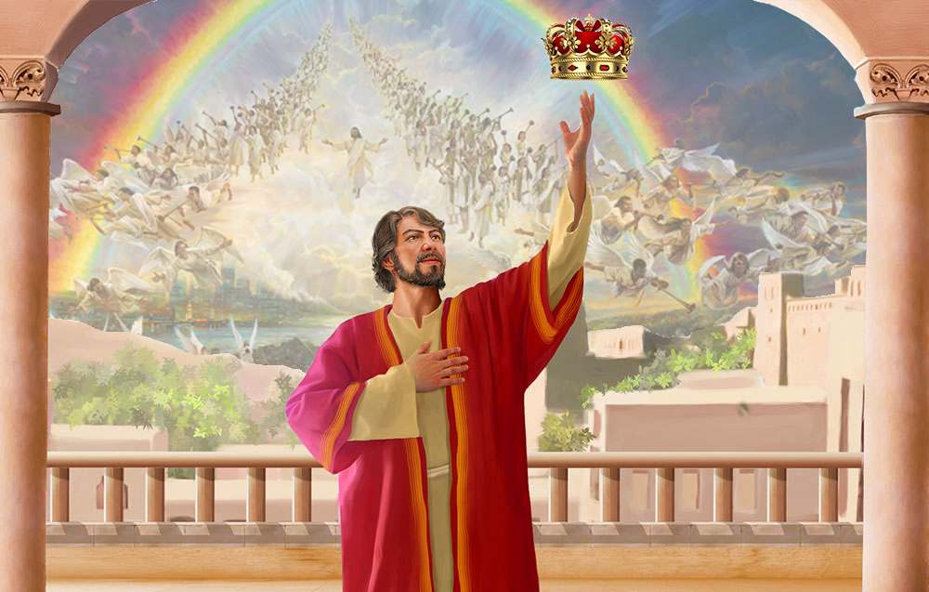
Má toto brnění univerzální velikost? Může ji nosit každý?
“A tak, bratři, svou sílu hledejte u Pána, v jeho veliké moci” (list Efezským 6,10)
Děti, mládež, dospělí nebo starší osoby, muži nebo ženy, bohatí nebo chudí... Všichni se musíme bránit Satanovým pokušením. Proto je Boží zbroj přizpůsobena každému zvlášť. Bez ohledu na velikost... Je univerzální.
A co vojáci, kteří narukují do této bitvy?
“Dobrý boj jsem bojoval, běh jsem dokončil, víru zachoval. Nyní je pro mne připraven vavřín spravedlnosti, který mi dá v onen den Pán, ten spravedlivý soudce. A nejen mně, nýbrž všem, kdo s láskou vyhlížejí jeho příchod” (2. list Timoteovi 4,7.8)
“Vojáci zapojení do bitvy musí čelit strádání a strádání. Dostávají běžné jídlo, a to často v omezeném množství. Den za dnem mají dlouhé pochody po hrbolatých cestách a pod horkým sluncem, táboří v noci pod širým nebem, spí na zemi jen s pavilonem oblohy na palubě a jsou vystaveni přívalovým dešťům a silným mrazům, hladoví, slabí, vyčerpaní, již jako cíl nepřítele, již ve smrtelném boji. Tak se učí, co je deprivace. Ti, kdo vstupují do Kristovy armády, musí také čelit obtížné práci a trpělivě snášet bolestivé zkoušky pro Krista. Ale ti, kdo trpí, budou také vládnout s ním.” (EGW: YRP strana 345 – neautorizovaný překlad: Ivo Kapec).

Slide 8
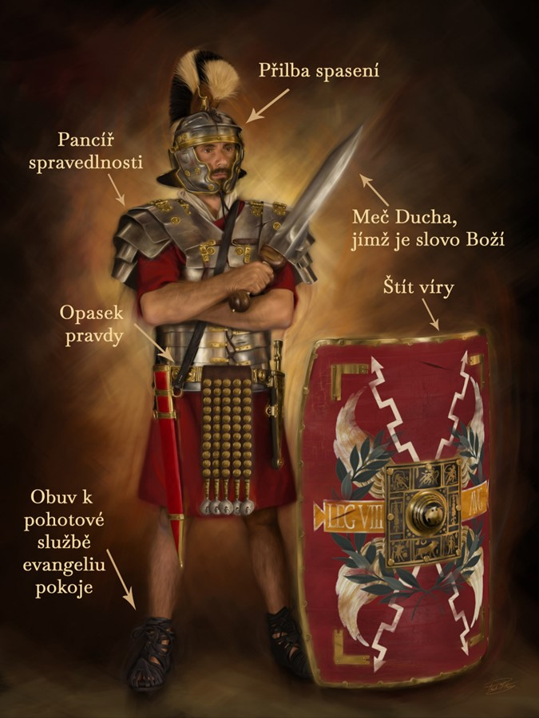
Jaké části tvoří brnění, kde jsou umístěny a co představují?
5
Stůjte tedy opásáni kolem beder pravdou,
obrněni pancířem spravedlnosti,
Obuti k pohotové službě evangelia pokoje
a vždycky se štítem víry, jímž byste uhasili všechny ohnivé střely toho Zlého.
Přijměte také přilbu spasení
a meč Ducha, jímž je slovo Boží.
(list Efezským 6,14-17)
2
6
1
4
3

Slide 9
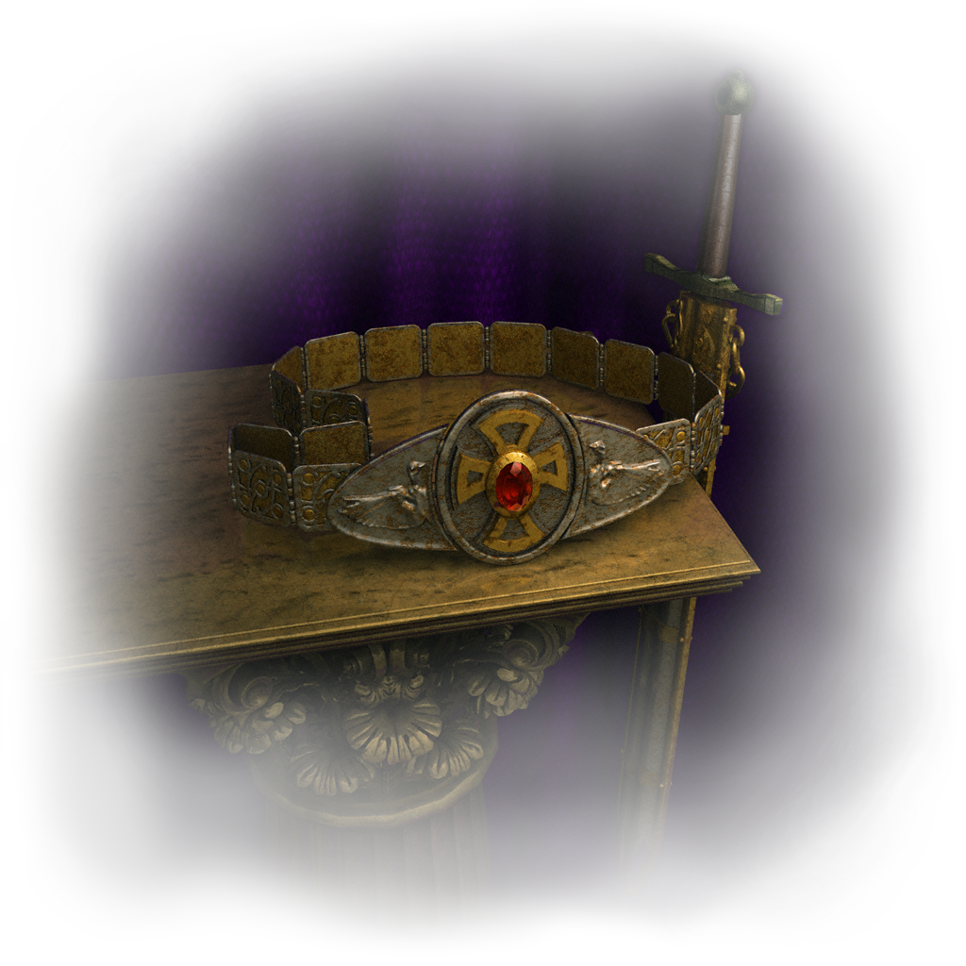
Stůjte tedy opásáni kolem beder pravdou (list Efezským 6,14; Jan 8, 32; Přísloví 23,23)
Kristus a jeho slovo je pravda. "Já jsem pravda" (Jan 14:6) Ježíš řekl. Je-li tedy Kristus ve vás, potvrdí to, že pravda je ve vás. Pás pravdy je naší obranou a ochranou před Satanovou pozoruhodnou zbraní klamu. (Jan 8,44)
Tváří v tvář tolika podvodům, lžím a falešným doktrínám bude jediná pravda nalezena pouze ve zjeveném Božím Slově, v Bibli.
To je to, co nás učí podstatě poselství Krista, jediného Spasitele a Prostřed-níka mezi Bohem a lidmi.
Pás pravdy (který umisťuje ostatní části brnění na místo) je pod neustálým útokem. Musíte být pravdiví v lásce (list Efezským 4,15), pokud chcete žít svobodně v Kristu a mít opravdový vztah. Jediná věc, kterou věřící musí uznat, je pravda.
Pokud tě napadne myšlenka, která není v souladu s Boží pravdou, zahoď ji. Pokud je vám nabídnuta příležitost říci nebo udělat něco, co vás staví do konfliktu s pravdou, zahoďte to. Přijměte jednoduché pravidlo života: Je-li to pravda, jsem s ní; Pokud to není pravda, nepočítejte se mnou.
Ježíš se modlil: "Neprosím, abys je vzal ze světa, ale abys je zachoval od zlé-ho." Jak to řekl? "Posvěť je pravdou; tvoje slovo je pravda." (Jan 17,15-17)
Otce lži překonáváte Božím zjevením, ne lidským uvažováním nebo dotazo-váním.

Slide 10
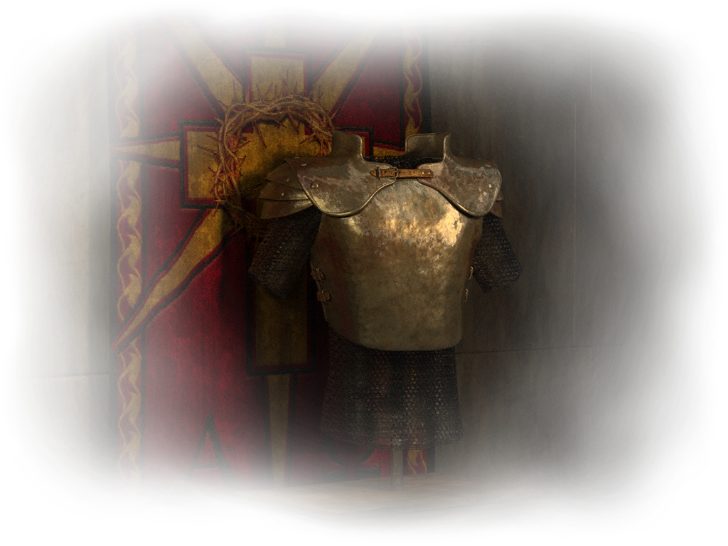
obrněni pancířem spravedlnosti (list Efezským 6,14; 1. list Tesalonickým 5, 8 )
Stejně jako pancíř chránil srdce vojáka, spravedlnost chrání život věřícího a chrání "životně důležité orgány" jeho duchovního života. Někteří zde vidí Kristovu spravedlnost, která přikrývá Syna Božího; jiní osobní věrnost křesťana k biblickým principům.
Když jste oblékli Krista se spásou, byli jste před naším svatým Bohem prohlášeni za spravedlivé (list Římanům 5,1). Není to vaše spravedlnost, ale Kristova (1. list Korintským 1,30; list Filipenským 3,8.9). Oblékání pancíře spravedlnosti je tvou obranou proti žalobci bratří.
Takže, když ti Satan říká: "Nejsi dost dobrý na to, abys byl křesťanem", můžeš mu odpovědět jako Pavel: "Kdo vznese žalobu proti vyvoleným Božím? Vždyť Bůh ospravedlňuje" (list Římanům 8,33). I když jsme spravedliví v Kristu, musíme si být vědomi každé nespravedlnosti, které se můžeme dopustit. Chodit ve světle evan-gelia není totéž jako žít bez hříchu. "Vyznáváme-li své hříchy, je věrný a spraved-livý, aby nám odpustil naše hříchy a očistil nás od každé nepravosti" (1. list Janův 1,9). Zpověď zahrnuje přijetí vaší chyby a pocit bolesti z toho, že jste ji spáchali, když si uvědomíte, že jste spáchali něco nevhodného. Můžete si obléci spravedl-nost, protože vám již bylo odpuštěno. Byli jste ospravedlněni v Kristu (2. list Ko-rintským 5,21). Vyznání hříchů očišťuje naše svědomí a činí spravedlnost plodnou ve vašem životě.
Nsluší se, abyste byli jako Pavel, který řekl: "Proto i já se vždy snažím zachovat neporušené svědomí před Bohem i lidmi". (Skutky 24,16) Je třeba praktikovat spravedlnost a být spravedlivý ke všem.

Slide 11
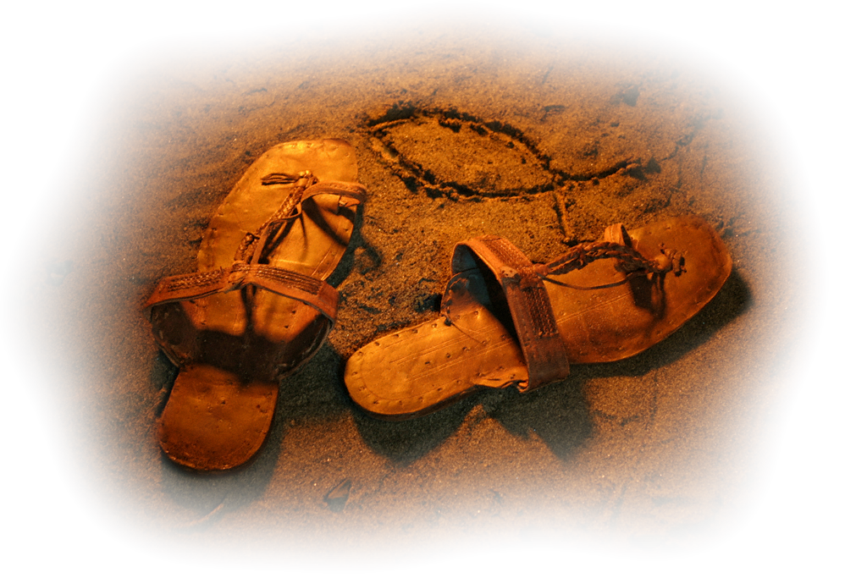
… obuti k pohotové službě evangelia pokoje (list Efezským 6,15; Žalm 119, 165; Lukáš 10, 5)
Obuv služby je ochranou před rozdělujícími intrikami ďábla, když jednáte jako mírotvorce mezi věřícími. (list Římanům 14,19).
LTvůrci pokoje jsou experti na spojování lidí. Tvůrci pokoje oživují společenství a mají službu smíření. Domnívají se, že společenství a jednota v těle Kristově jsou založeny na společné spřízněnosti. Praví věřící jsou děti Boží a to je nezbytné, aby nás shromáždili v pokoji. Pokud doufáte, že se shodnete na každém názoru nebo na přijetí někoho, budete nejosamělejším křesťanem na světě. Musíme "zachovávat jednotu Ducha spojeni svazkem pokoje" (list Efezským 4,3).
Pro službu pokoje se obuvi upravuje tak, aby byla v per-fektním stavu. To umožňuje našim nohám chodit bezpeč-ně a pevně. Je nutné přinášet evangelium každému stvo-ření a šířit se po celém světě, je to naléhavé. Země sténá v důsledku tolika zlovolností, které musíme pospíšit, pro-tože zlo se znásobilo, časy byly zkráceny a příchod Páně bude brzy. Nic by nám v tomto úkolu nemělo bránit. Jaké evangelium máme hlásat? Poznání spásy: Ježíš vtělený, ukřižovaný, vzkříšený a oslavený. S tímto pozná-ním můžeme kráčet stále. Kamkoli jdou vaše nohy, tam šíří pokoj.

Slide 12
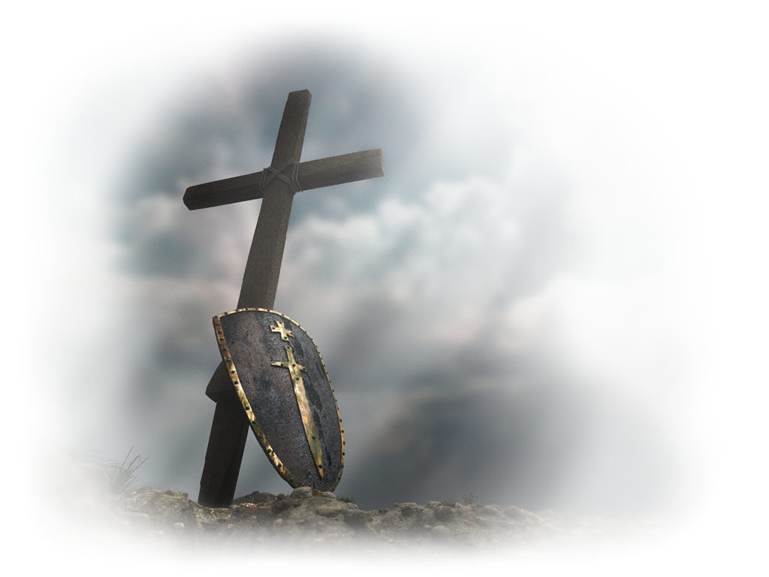
… se štítem víry, jímž byste uhasili všechny ohnivé střely toho Zlého. (list Efezským 6,16; Abakuk 2,4)
Předmětem naší víry je Bůh a Jeho Slovo. Čím lépe to víte a čím důvěrněji s Ním budete studovat Jeho Slovo, tím budete mít více víry a Satanovy ohnivé šípy se k vám nedosta-nou, ani se jim nepodaří zničit vaši víru.
Satanovy ohnivé šípy jsou spalující lži, hořící obvinění a ohnivá pokušení, která bombar-dují naši mysl. Kdykoli rozpoznáš nějakou klamnou myšlenku, obvinění nebo pokušení, porovnej to s pravdou, kterou víš o Bohu a Jeho Slově.
Co Ježíš udělal pro to, aby od nás odvrátil satanské šípy od pokušení?
Chránil se v afirmacích Božího Slova. Pokaždé, když se učíš verš z Bible, slyšíš učení ve sboru nebo studuješ Bibli, prohlubuješ své porozumění Bohu a prohlubuješ svůj štít víry.
Práce na překonání zla musí být vykonána vírou. Ti, kteří jdou na bitevní pole, zjistí, že si musí obléknout plnou Boží zbroj. Štít víry bude jejich obranou a umožní jim být více než jen vítězi. Nic jiného nebude mít jinou hodnotu než víra v Hospodina zástupů a poslušnost jeho příkazů. Obrovské armády vybavené všemi ostatními věcmi nebudou mít v posledním velkém konfliktu žádnou cenu. Bez víry by andělské zástupy nemohly pomoci. Pouze živá víra vás učiní nepřemožitelnými a umožní vám přežít ve zlém dni, stát pevně, neotřesitelně a pevně se držet začátku své důvěry až do konce. —Rady pro učitele a studenty o křesťanském vzdělávání strana 141; EGW: AG strana 33

Slide 13
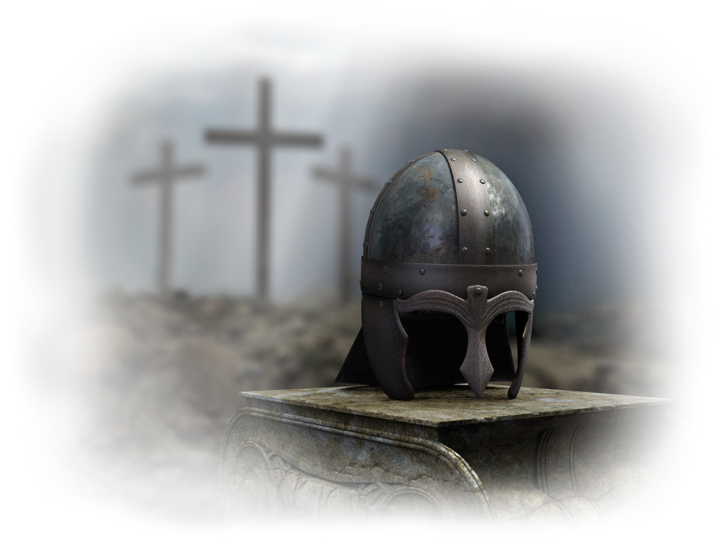
Přijměte také přilbu spasení (list Efezským 6,17; 1. list Tesalonickým 5,8)
Helma zajišťuje ochranu toho nejdůležitějšího: mysli. To je místo, kde se vyhrávají nebo prohrávají bitvy. S vědomím, že zápasy se světem, tělem a ďáblem jsou neustálé, je nezbytné být pevní v jistotě spasení.
Budeme neustále pokoušeni pochybovat o svém spasení. Věřící však používá přilbu spásy, která mu dává jistotu, že je držitelem vykoupení. S tímto poznáním a ve spojení s Pánem Ježíšem Kristem nemá ďábel nad námi žádné právo.
Dokud budeme stát s Kristem a konat Jeho vůli, budeme střežit své spasení s bázní a třesením. (list Filipenským 2,12)
“Máme rozjímat o písmech a vážně a upřímně přemýšlet o tom, co se týká našeho věčného spasení. Nekonečné Ježíšovo milosrdenství a láska, oběť přinesená za nás, vyžadují vážné a slavnostní zamyšlení. Měli bychom se zabývat charakterem našeho drahého Vykupitele a Přímluvce. Máme se snažit porozumět významu plánu spasení. Měli bychom rozjímat o poslání Toho, který přišel, aby zachránil svůj lid z jeho hříchů. Naše víra a láska budou posíleny kontemplací nebeských témat. Naše modlitby budou pro Boha stále přijatelnější, protože budou stále více smíšeny s vírou a láskou. Budou chytřejší a horlivější.”—AG strana 34 – neautorizovaný překlad: Ivo Kapec

Slide 14
… a meč Ducha, jímž je slovo Boží. (list Efezským 6,17; list Židům 4, 12; Jan 5, 39)
Meč Ducha je slovo Boží. Musíme kázat Jeho slovo, sdílet ho a dávat život druhým. Boží slovo je život a jedna z nej-mocnějších zbraní, které můžeme použít tváří v tvář Satanovým útokům.
Boží slovo, které je mocné, je jedinou útočnou zbraní v Boží zbroji, i když může být také použito jako obrana.
Umožňuje nám bránit se a bránit se přímým útokům ďábla.
Proto je důležité učit se biblické texty nazpaměť, aby nám Duch svatý v případě potřeby připomněl v příhodné chvíli, kdy musíme vydávat svědectví o své víře nebo odolávat útokům nepřítele, jako to dělal Pán Ježíš.
Seznámení se s písmy zostřuje schopnost rozlišování a posiluje duši. Bible je meč Ducha, vždy připravený přemoci protivníka.
Bible je jediným pravým průvodcem ve všech záležitostech víry a praxe. Důvodem, proč má Satan tolik kontroly nad myslí a srdcem lidí, je to, že neučinili Boží slovo svým rádcem a všechny jejich cesty nebyly prověřeny pravdivým důkazem. Bible nám ukáže směr, kterým se musíme ubírat, abychom se stali dědici slávy.—The Review and Herald, 4 leden 1881; AG strana 33 – neautorizovaný překlad: Ivo Kapec Nuestra Elevada Vocación, 33. 1MCP 99

Slide 15
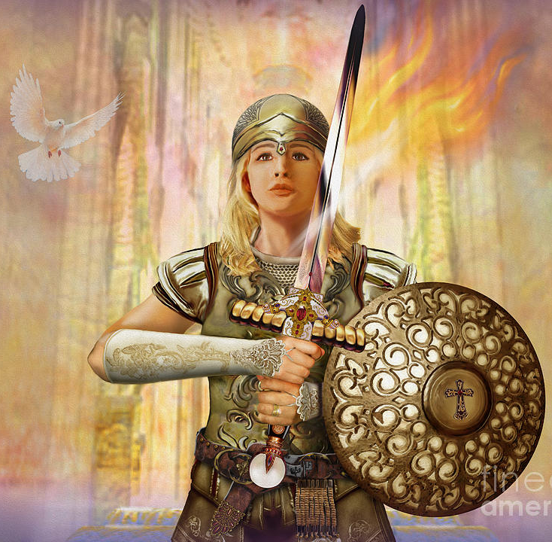
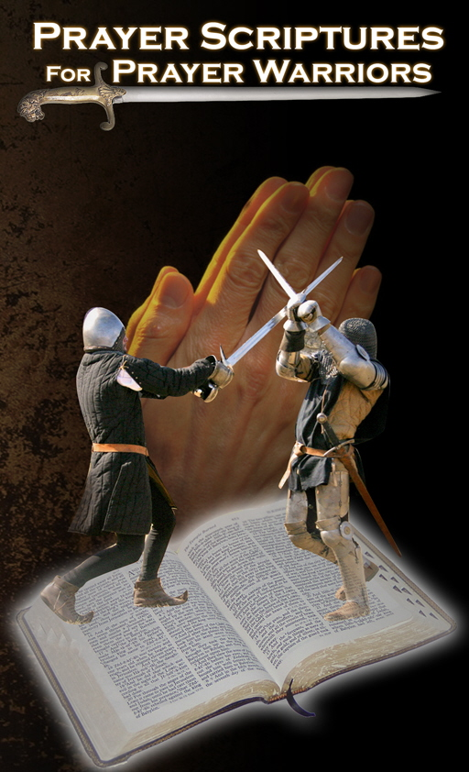
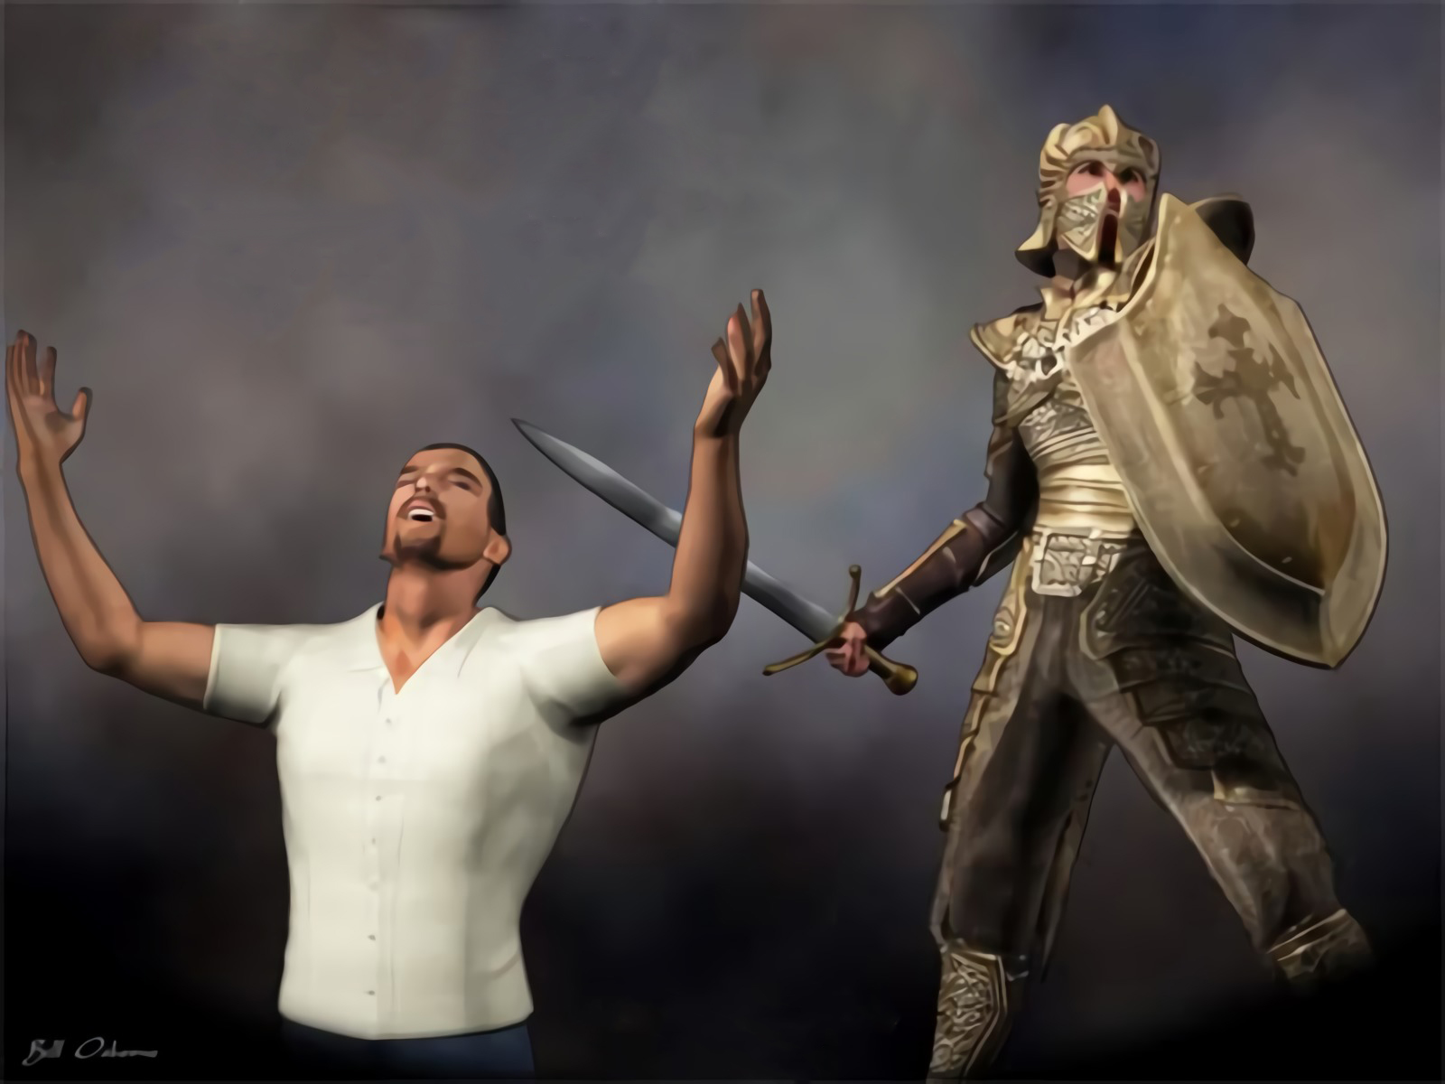
“Chceme-li zvítězit, máme jedinou naději - spojit svou vůli s vůlí Boží a spolupracovat s ním každý den a každou hodinu. Nemůžeme zůstat takoví, jací jsme a přesto vejít do Božího králov-
ství. Svatosti dosáhneme jedině tím, že se vzdáme vlastního já a přijmeme Kristovo smýšlení. Musíme ukřižovat pýchu a domýšlivost. Jsme ochotni zaplatit cenu, která se od nás vyžaduje? Jsme ochotni zcela podřídit svou vůli Boží vůli? Proměňující moc Boží milosti se na nás nemůže projevit, dokud jí to neumožníme.
Zápasu, který musíme bojovat, se říká “dobrý boj víry”. Apoštol Pavel píše: “O to se snažím a zá-pasím tak, jak on ve mně půso-bí svou silou.” EGW: MON strana 82
Chtěli byste jít do duchovního boje chráněni nebeskou zbrojí? Je to možné, jen musíte dělat moudrá rozhodnutí ve svém každodenním životě. Každý den musíte věřit v Pravdu: Ježíše.
Bůh vám žehnej. Nezapomeňte - list Římanům 8,31: “Co k tomu dodat? Je-li Bůh s námi, kdo proti nám?”

